Slide 1


刹车盘外观检测视觉方案（2D）
►
VISION PLAN

Slide 2
目录：
一．项目描述 二．项目验证
三．配置清单 四．逻辑流程
五. 评估结果&注意事项 六．售后服务说明

Slide 3

一．
项目描述
●产品名称：刹车盘
●检测内容：划痕、裂纹
●产品材质：铸铁
●产品颜色：黑色
●检测区域(mm × mm)：350.0 * 350.0
●最大工作距离(mm)：500
●最小工作距离(mm)：300
●来料方式：人工
●最小缺陷分辨要求(mm)：0.1
●检测节拍(pcs/min)：1
●检测时产品运动速度(m/s)：0
●工作距离(mm)：432
方案布局图

Slide 4

二．
项目验证
参数名称 | 参数值
面阵相机型号 | A3A20M/CG8
面阵相机类型 | 面阵相机
相机接口类型 | GigE,POE
相机像素 | 4000 * 3000
镜头型号 | FA1645A
镜头品牌 | CHIOPT
镜头焦距 | 16mm
镜头接口 | C
A(工作距离) = 432mm, B(视野宽度) = 128.3mm, C(视野长度) = 192.5mm
视野图

Slide 5

二．
项目验证
检测流程示意
检测流程

Slide 6
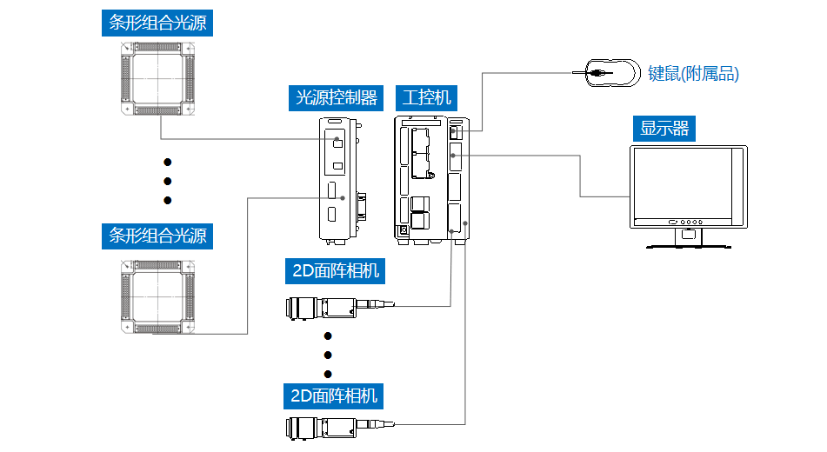
三．
配置清单
系统构成

Slide 7

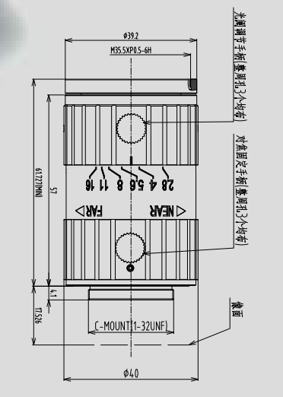
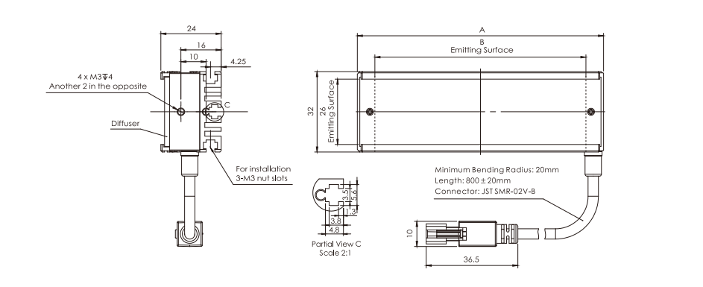
三．
配置清单
尺寸图
光源尺寸图
相机尺寸图
镜头尺寸图

Slide 8
三．
配置清单
序号 | 名称 | 型号 | 单位 | 数量 | 厂家
1 | 面阵相机 | A3A20M/CG8 | 台 | 6 | dahua
2 | 镜头 | FA1645A | 个 | 6 | CHIOPT
3 | 光源 | OPT-LIT51832 | 个 | 4 | OPT
4 | 工控机 | - | 台 | 1 | -
5 | 显示器 | - | 台 | 1 | -
6 | 软件 | MechMind-DLK | 套 | 1 | MechMind

Slide 9
四．
逻辑流程
逻辑流程
├── 图像采集
│ └── 使用工业相机在300-500mm工作距离下采集350×350mm区域的刹车盘图像
│ └── 采用环形光源确保黑色铸铁表面均匀照明，避免反光干扰
├── 预处理
│ ├── ROI截取：框选刹车盘中心350×350mm检测区域
│ ├── 灰度化处理：消除颜色干扰突出表面纹理特征
│ └── 对比度增强：强化0.1mm级缺陷的可见度
├── 缺陷检测
│ ├── 使用缺陷分割模块
│ │ ├── 数据准备
│ │ │ ├── 标注划痕/裂纹缺陷（多边形工具精细标注）
│ │ │ ├── 设置全局掩膜遮蔽非检测区域（如安装孔）
│ │ │ └── 划分80%训练集/20%验证集
│ │ ├── 训练配置
│ │ │ ├── 输入尺寸设置为1024×1024（确保0.1mm缺陷可识别）
│ │ │ ├── 启用网格剪切（4×4分割）提升小缺陷检出率
│ │ │ └── 数据增强：随机旋转±15°、亮度±10%模拟实际工况
│ │ └── 模型验证
│ │ └── 通过置信度阈值调整（绿色线设0.85，红色线设0.65）优化误检率
├── 结果处理
│ ├── 缺陷区域标记：输出带分割轮廓的缺陷位置
│ ├── 分类判定：根据缺陷面积/长度自动判定OK/NG
│ └── 生成检测报告：包含缺陷坐标、尺寸及图像对比
└── 通信处理
└── 通过TCP/IP协议将检测结果发送至MES系统

Slide 10
五．
评估结果&注意事项
05 评估结果 & 注意事项
现场环境
相机安装
物料一致性
风险点：- **风险点**：车间环境光波动可能导致铸铁表面反光干扰检测。
解决方案：- **解决方案**：采用中孔背光源+遮光罩组合，确保光源稳定性。
风险点：- **风险点**：432mm长焦距安装易产生镜头畸变影响缺陷定位。
解决方案：- **解决方案**：使用FA1645A镜头配合标定板校准，确保±0.05mm测量精度。
风险点：- **风险点**：人工上料可能导致刹车盘摆放角度偏差超5°。
解决方案：- **解决方案**：在检测工位前加装机械限位装置，强制统一产品姿态。

Slide 11
六．售后服务说明
该设备上线后使用初期，我们会派专人进行全程跟踪： 处理解决可能发生的设备异常； 对现场人员进行培训指导。 设备交付后：售后服务一年。 若客户提出设备升级需求，我们会及时为您提供升级新方案。
联系我们： 邮箱：image@ytzrtx.com 电话：0535-2162897 地址：烟台致瑞图像技术有限公司

Slide 12
THANKS

